Slide 1
« Если действовать не будешь, ни к чему ума палата.»
Ш. Руставели.

Slide 2
Сучасні діти приходять до школи з величезним бажанням діяти, причому діяти успішно. Їм подобається на уроці не просто слухати, а й бути активними учасниками навчального процесу: ставити запитання, обговорювати проблеми, брати інтерв’ю, приймати рішення, придумувати, фантазувати...
Мислити критично можна в
будь – якому віці: не лише у студентів,
а і в першокласників достатньо для
цього життєвого досвіду.
Девід Клустер

Slide 3
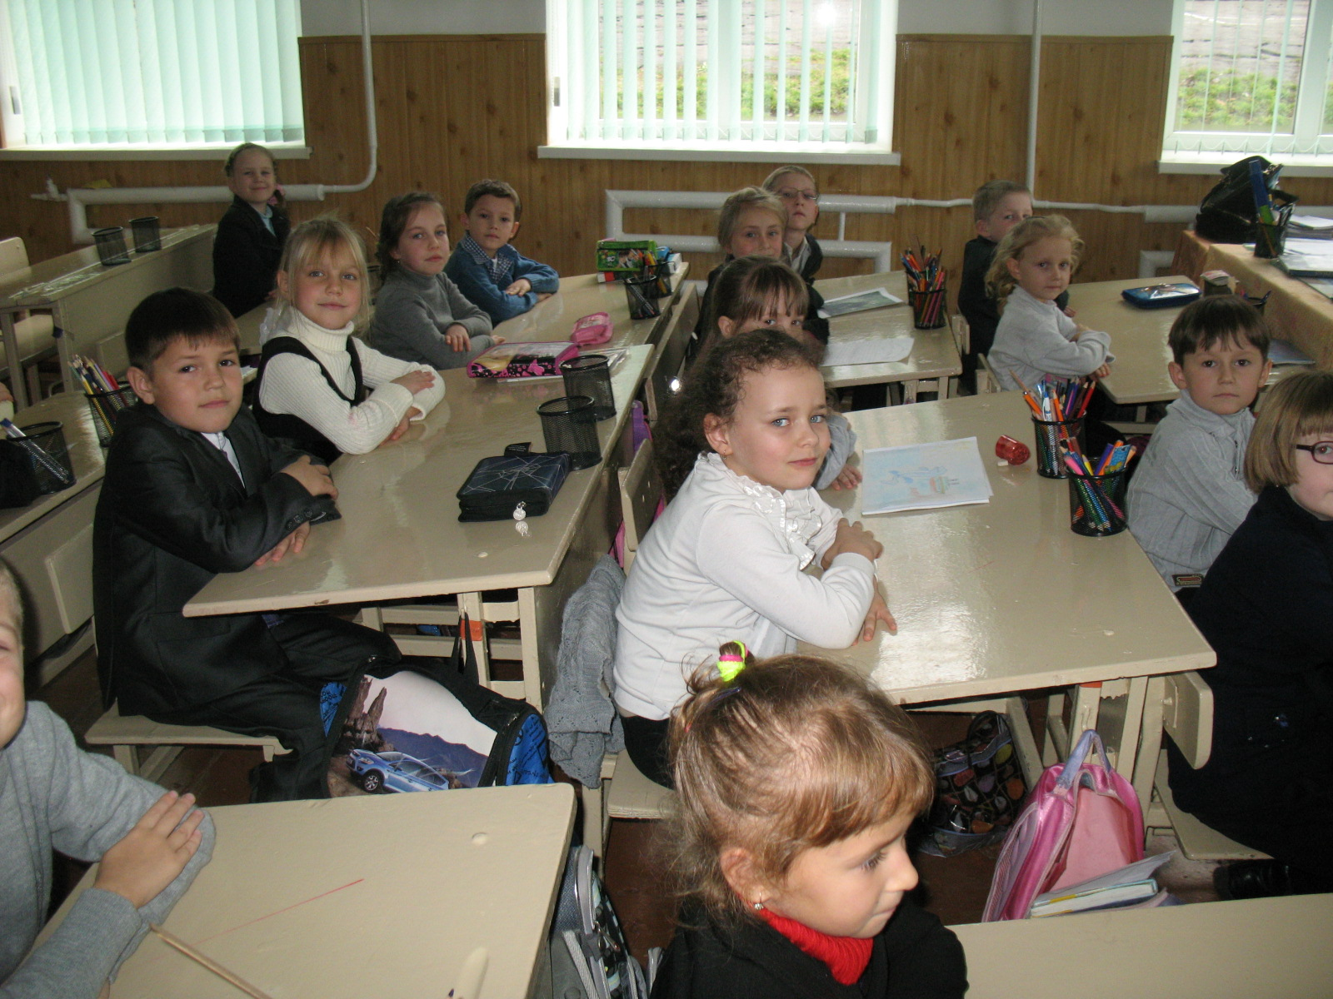
“Несподівані запитання”

Slide 4
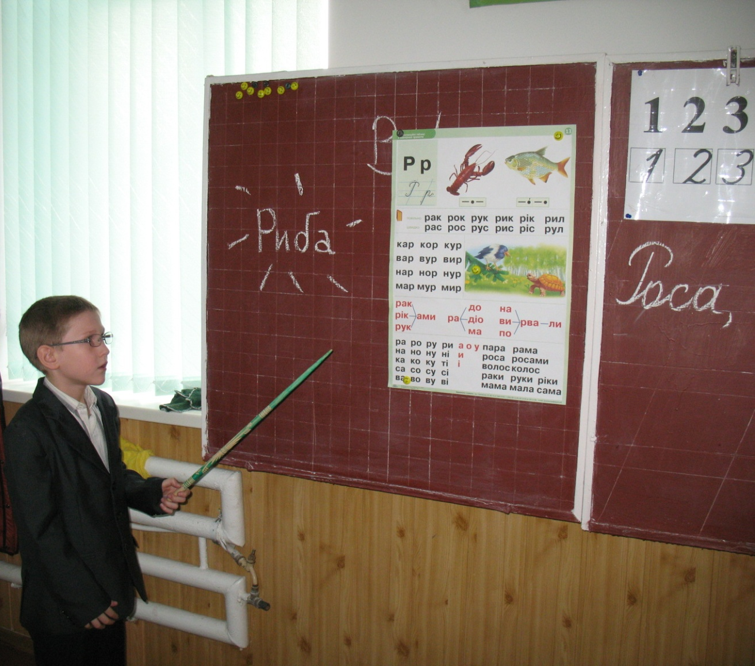
Ланцюжок асоціацій

Slide 5
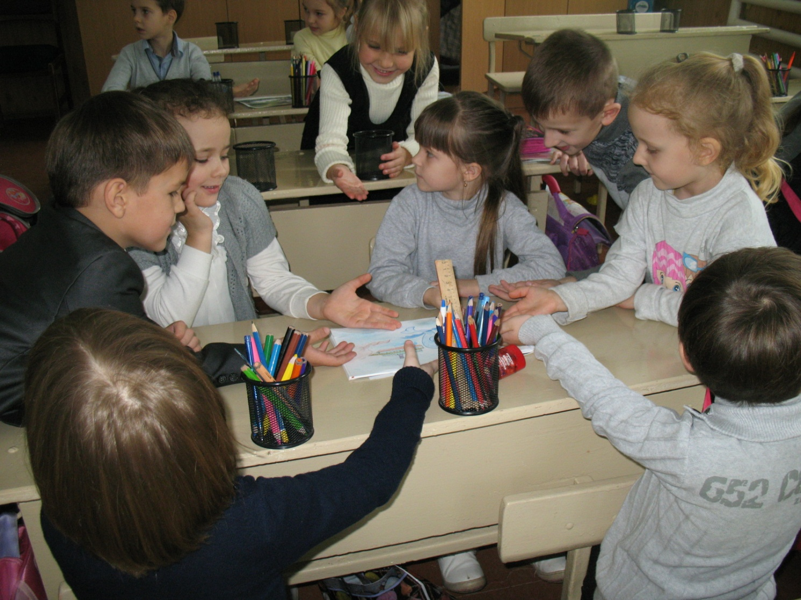
Робота в групах

Slide 6
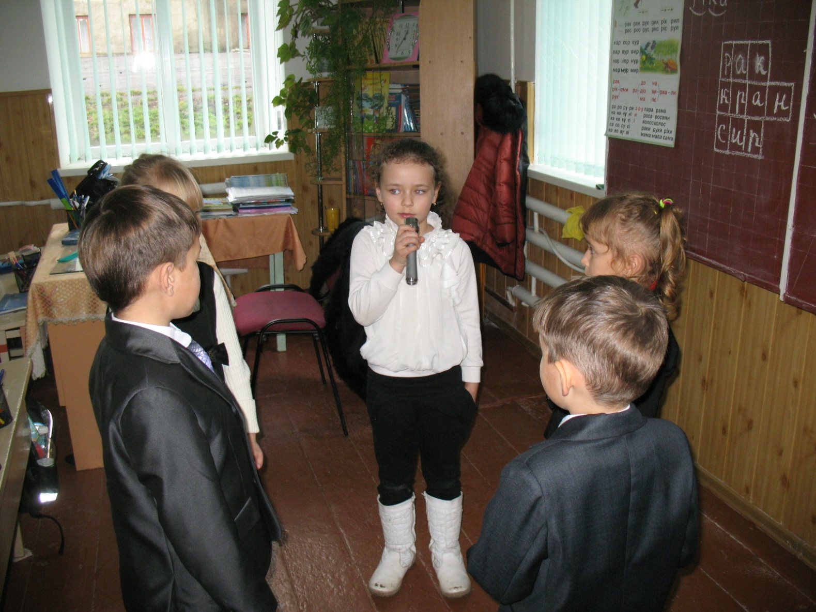
Живий мікрофончик

Slide 7
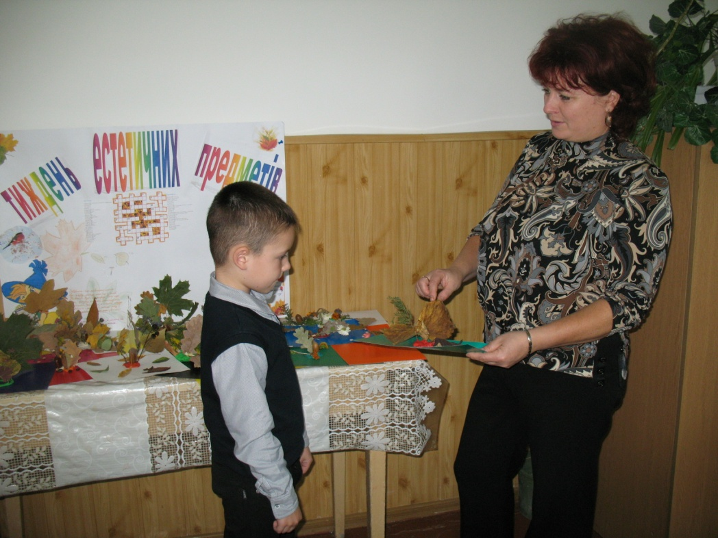
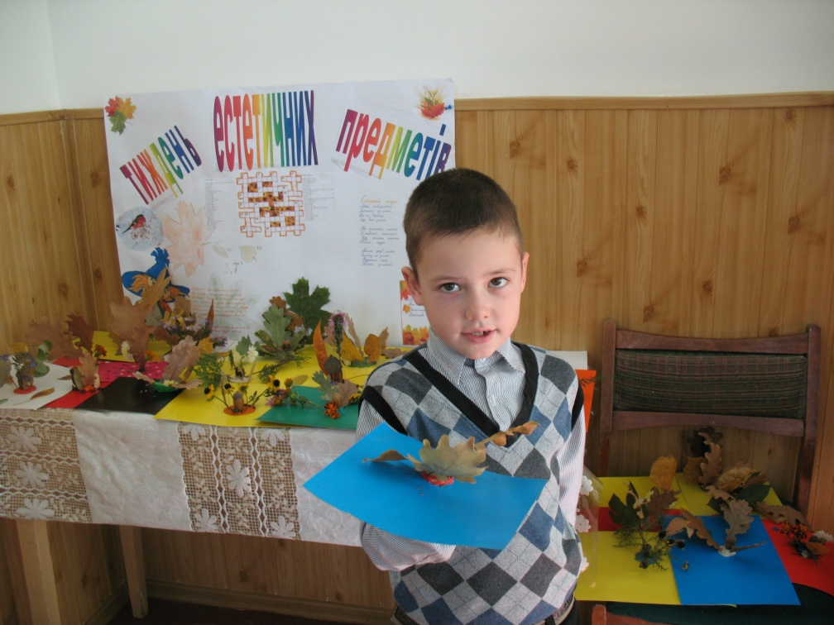
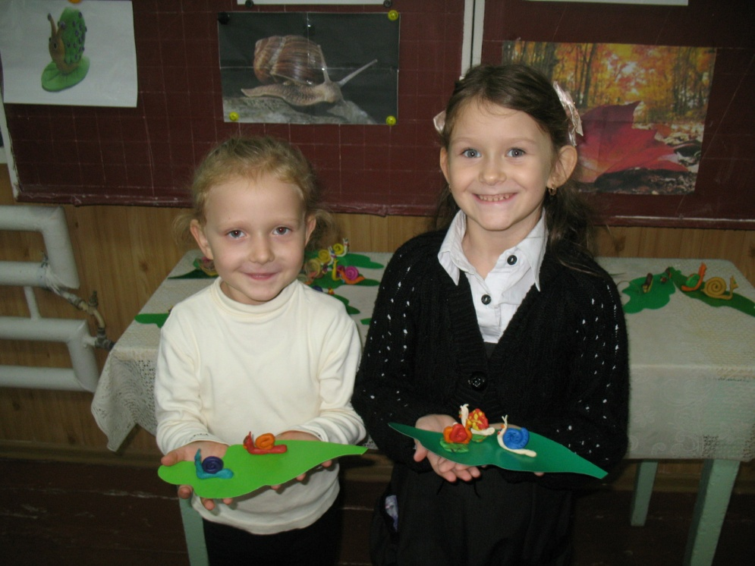
Важливо
підсумковий
етап
уроку

Slide 8
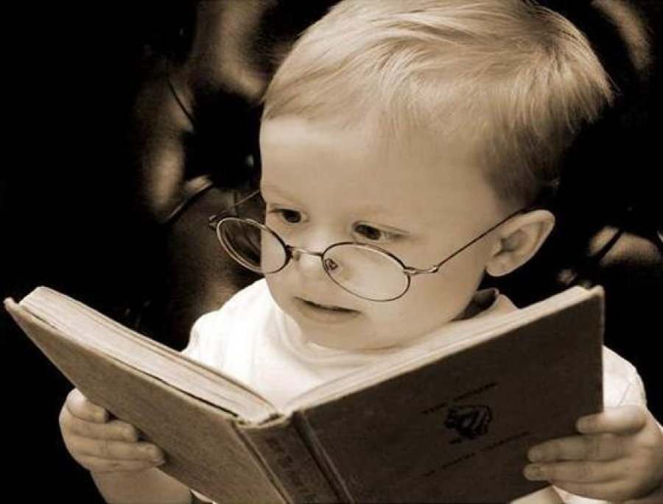

Slide 9
« Немає нічого нового під сонцем, але є дещо старе, чого ми не знаємо». Лоренс Пітер.

